Slide 1

Важнейшие структуры данных
Фундаментальные структуры данных
Абстрактные типы данных
Массивы и связные списки
Стек, очередь, дек
Сортированные списки

Slide 2
Фундаментальные структуры данных
Студент
ФИО
Дата рождения
...
Записи / структуры / классы
Массивы
Связные списки:
- односвязные
- двусвязные
Деревья
...
...
...
...
...
...
...
...
...
...
...
...
...
...
...
...
...
...
...

Slide 3
Векторы
Capacity
(зарезервированный размер)
1
6
2
5
0
0
Size
(реальный размер)

Slide 4
Односвязные списки
Head
1
6
2
5
null
Tail

Slide 5
Двусвязные списки
Head
1
6
2
5
null
null
Tail

Slide 6
Циклические списки
Head
1
6
2
5
Tail

Slide 7
Операции
Получить/изменить элемент
Вставка элемента
Удаление элемента
Поиск элемента
Удалить все
Ресайз

Slide 8
Чуточку кода
class ListIntNode
{
public int data;
public ListIntNode next;
}
6
2
public class SingleLinkedListInt
{
ListIntNode head = null;
ListIntNode tail = null;
public void Purge()
{
head = tail = null;
}
…

Slide 9
Чуточку кода
public class SingleLinkedListInt
{
…
public void Append(int elem) // для понимания (неэфф.)
{
if (tail == null)
{
head = new ListIntNode();
head.data = elem;
head.next = null;
tail = head;
}
else
{
ListIntNode node = new ListIntNode();
node.data = elem;
node.next = null;
tail.next = node;
tail = node;
}
}
…

Slide 10
Чуточку кода
public class SingleLinkedListInt
{
…
public void Append(int elem) // то же самое (короче)
{
ListIntNode node = new ListIntNode();
node.data = elem;
node.next = null;
if (head == null)
head = node;
else
tail.next = node;
tail = node;
}
…

Slide 11
Чуточку кода
public class SingleLinkedListInt
{
…
public void Prepend(int elem)
{
ListIntNode node = new ListIntNode();
node.data = elem;
node.next = null;
if (head == null)
head = node;
else
node.next = head;
head = node;
}
…

Slide 12
Чуточку кода
public class SingleLinkedListInt
{
…
public void InsertAfter( int elem, int after )
{
ListIntNode node = head;
while ( node != null && node.data != after )
node = node.next;
if (node == null)
return;
ListIntNode insNode = new ListIntNode();
insNode.data = elem;
insNode.next = node.next;
node.next = insNode;
if (node == tail)
tail = insNode;
}
…

Slide 13
Чуточку кода
public class SingleLinkedListInt
{
…
public void Remove( int elem )
{
ListIntNode node = head;
ListIntNode prevnode = null;
while (node != null && node.data != elem)
{
prevnode = node;
node = node.next;
}
if (node == null)
return;
if (node == head)
head = node.next;
else
prevnode.next = node.next;
if (node == tail)
tail = prevnode;
}
…

Slide 14
Чуточку кода
public class SingleLinkedListInt
{
…
public int Count()
{
int n = 0;
for ( ListIntNode node = head; node != null; node = node.next, n++ );
return n;
}
public void Print()
{
ListIntNode node = head;
while (node != null)
{
Console.Write( node.data + " " );
node = node.next;
}
}
…

Slide 15
Чуточку кода
static void Main()
{
SingleLinkedListInt list = new SingleLinkedListInt();
list.Append(1); // 1
list.Append(2); // 1 -> 2
list.Append(3); // 1 -> 2 -> 3
list.Prepend(7); // 7 -> 1 -> 2 -> 3
list.Prepend(8); // 8 -> 7 -> 1 -> 2 -> 3
list.Prepend(9); // 9 -> 8 -> 7 -> 1 -> 2 -> 3
list.InsertAfter( 5, 4 ); // 9 -> 8 -> 7 -> 1 -> 2 -> 3
list.InsertAfter( 14, 9 ); // 9 -> 14 -> 8 -> 7 -> 1 -> 2 -> 3
list.InsertAfter( 9, 21 ); // 9 -> 14 -> 8 -> 7 -> 1 -> 2 -> 3
list.Remove(3); // 9 -> 14 -> 8 -> 7 -> 1 -> 2
list.Print();
Console.WriteLine();
Console.WriteLine( list.Count() );
}
Tail
Head
9
14
8
7
1
2
null

Slide 16
Абстрактные типы данных
Стек
Очередь
Дек
Сортированный список
Дерево бинарного поиска
Хеш-таблица

Slide 17
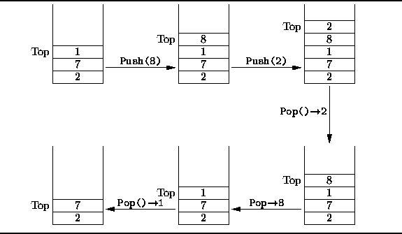
Стек

Slide 18
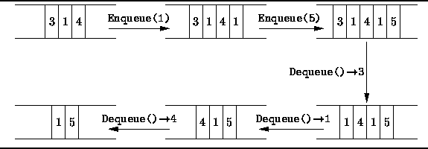
Очередь

Slide 19
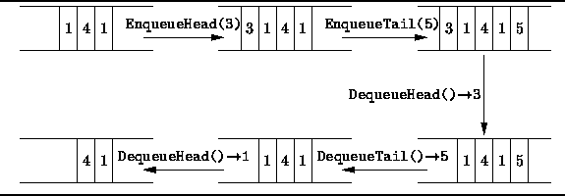
Дек

Slide 20
Сортированный список
1
2
5
6
1
2
5
6
4
На основе массива

Slide 21
Сортированный список
1
1
5
5
2
2
6
6
4
На основе связного списка

Slide 22
Сортированный список
 | Реализация sorted list
 | SortedList- на основе массива |  | SortedList- на основе списка
метод
Insert | O(n) |  | O(n)
IsMember | O(n) |  | O(n)
Find | O(logn) |  | O(n)
Withdraw | O(n) |  | O(n)
this[int]{get} | O(1) |  | O(n)
FindPosition | O(logn) |  | O(n)
Cursor.Datum{get} | O(1) |  | O(1)
Cursor.Withdraw | O(n) |  | O(n)

Slide 23
Сводная таблица АТД
Структура | Вставка | Удаление | Поиск | Компонент BCL
Массив | - | - | O(1) | Array ([ ])
Вектор | O(N) | O(N) | O(N) | List<T>
Связанный список | O(1) | O(1) | O(N) | LinkedList<T>
Стек | O(1) (добавление в конец) | O(1) (удаление последнего) | O(N) | Stack<T>
Очередь | O(1) (добавление в конец) | O(1) (удаление первого) | O(N) | Queue<T>
Хэш-таблица | O(1) | O(1) | O(1) | Dictionary <Key, Value>

